Slide 1
全学サービスの全体像
情報基盤センター 田浦健次朗

Slide 2

ICTシステム概要（再）
第2部で一部カバー済
第2部でカバー済
本スライド
UTAS
ITC-LMS
Microsoft 365
Google Workspace
Zoom
WebEx
要有効化
UTokyo Account

Slide 3
以降の内容
Microsoft 365
Google Workspace
Zoom
WebEx（説明省略）
Sli.do（説明省略）

Slide 4
Microsoft 365
UTAS
ITC-LMS
Microsoft 365
Google Workspace
Zoom
WebEx
要有効化
UTokyo Account

Slide 5
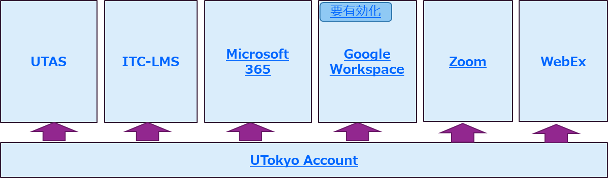
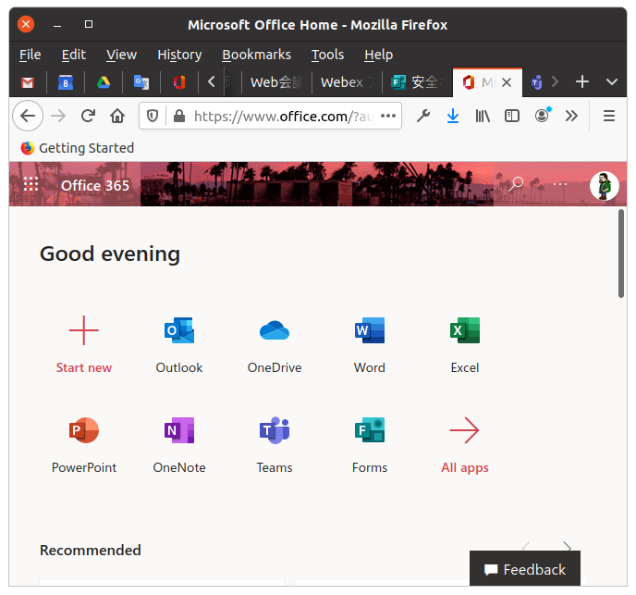
Microsoft 365
サインイン
https://www.office.com/
UTokyo Accountでシングルサインオン（SSO）
機能
ファイル共有: OneDrive
文書作成: Word, Excel, PowerPoint
アンケート: Forms
Web会議, chat, etc.: Teams
LMS的機能: Class Notebook

Slide 6
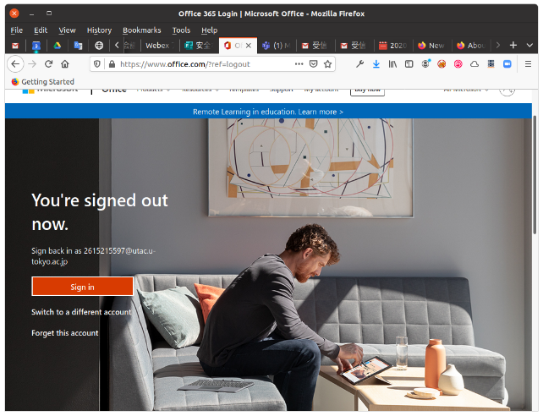
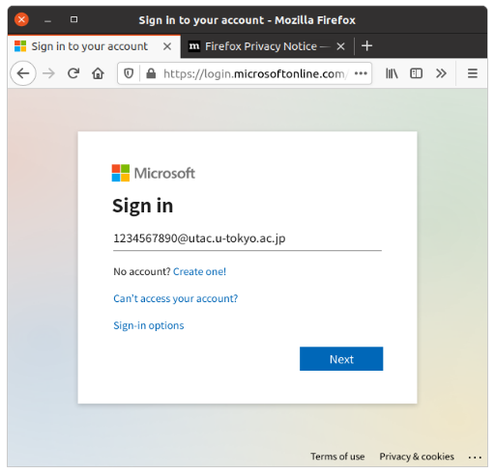
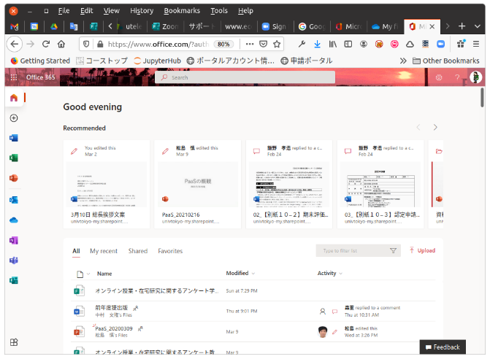
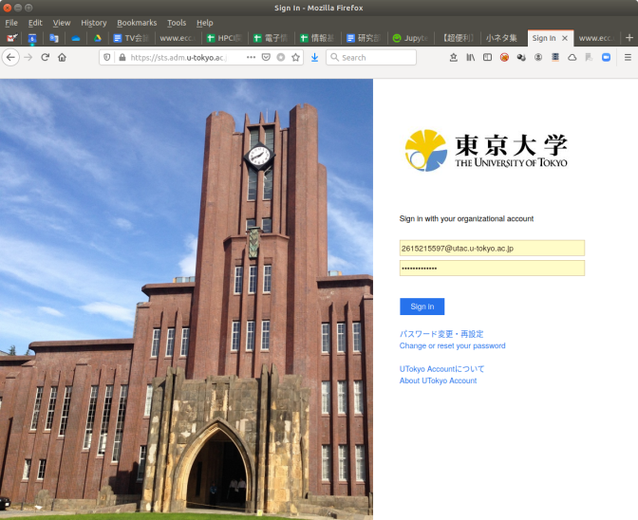

Microsoftサインイン全パターン
A. (www.office.com)
入力: …@utac.u-tokyo.ac.jp
（所属機関を明示）
B.
（状態によりB, Cがスキップ）
D. (sign in成功)
入力: UTokyo Account名、パスワード
C.
多要素認証を設定している人はここで求められる

Slide 7
これはSSOする際の共通パターン
Zoomでも似たパターンが出てきます
入力: …@utac.u-tokyo.ac.jp
（所属組織を明示）
B.
A. スタート
入力: https://目的ページ/
（状態によりB, Cがスキップ）
D. (sign in成功)
入力: UTokyo Account名、パスワード
C.
目的ページ
多要素認証

Slide 8
サインインでありがちなトラブル
個人や別組織のMSアカウントをすでに利用して（させられて）いるかも
⇒ 本学のMSアカウント（=10桁@utac.u-tokyo.ac.jp）を使う場面で知らぬ間に前者を使っているかも
ブラウザは以前のサインイン情報を覚えていることが多い
⇒ （原因追及が難しい）トラブルが生じがち

Slide 9
サインイントラブル 脱出に有用な処世術
どのアカウント（個人? 大学?）を使っているか確認・切り替え
「何も覚えていない」まっさらな状態のブラウザ

Slide 10

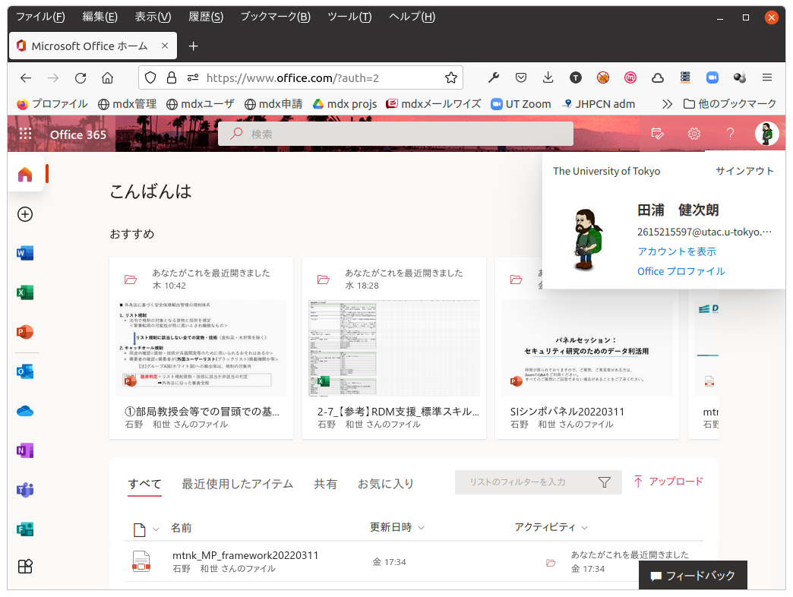
MSアカウント確認・切り替え
www.office.com で右上の （または設定したアイコン）をクリック
変更したければ一度サインアウト

Slide 11
「何も覚えていない」まっさらなブラウザ
方法1: ほとんどのブラウザがサポート
呼び方は様々（プライベートモード・シークレットモード・incognitoモードなど）
方法2: 新しい「プロファイル」を作成して開く
Firefox, Chromeがサポート
使うアカウントごとに別プロファイルを作成するのも良いかもしれません
参考: 相談員のページChromeで複数のMicrosoftアカウントを使い分ける

Slide 12
Google Workspace
UTAS
ITC-LMS
Microsoft 365
Google Workspace
Zoom
WebEx
要有効化
UTokyo Account

Slide 13
Google Workspace
Google Workspace ≈ 組織契約するGoogleサービス
旧称 G Suite
本学での呼び名 = ECCSクラウドメール
なんとか@g.ecc.u-tokyo.ac.jp というGoogleアカウント
メールだけではなく様々なアプリが含まれるので〇〇メールという呼び方はやや誤解を招く
有効化（初めての方）、パスワード変更
https://utelecon.adm.u-tokyo.ac.jp/eccs_cloud_email
サインイン
方法1: 普通のGoogleページでアカウント名 xxxx@g.ecc.u-tokyo.ac.jp
方法2: 専用サインインページhttps://mail.google.com/a/g.ecc.u-tokyo.ac.jp
🙇‍♂️

Slide 14
Google Workspaceサインイン時の罠
🙇‍♂️
有効化してから実際にサインイン可能になるまで少々 (最大1時間) お待ちください
正確には, 毎時 (00分) に有効化がGoogleのシステムに反映されます

Slide 15
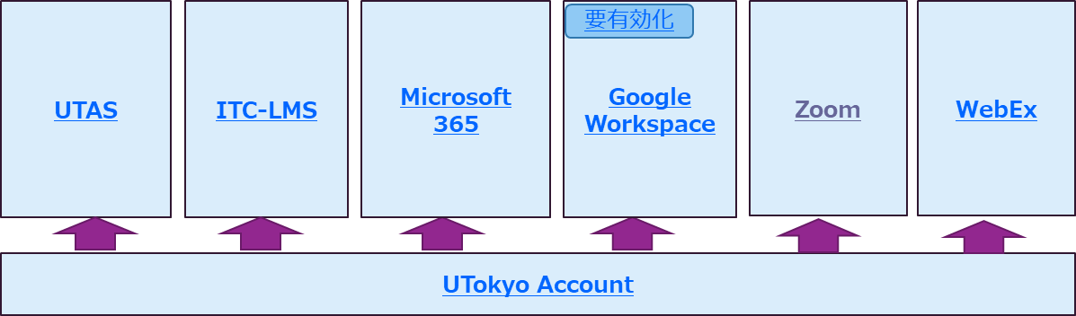
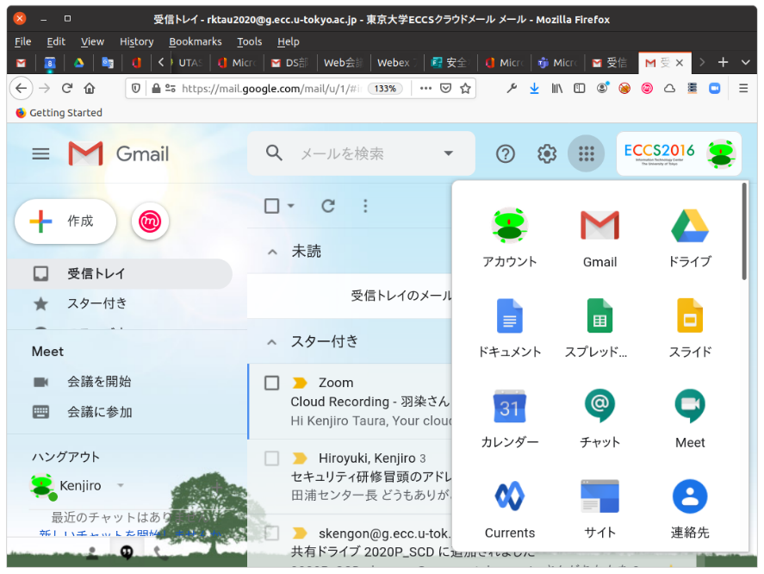
Google Workspace機能
ファイル共有: Google Drive
文書作成: Google Document, Spreadsheet, Presentation
アンケート: Google フォーム
Web会議: Google Meet
LMS的機能: Google Classroom

Slide 16
M と G 整理
 | M社 | G社
ファイル共有 | OneDrive | Google Drive
オフィス系ソフト | Word, Excel, PowerPoint | Googleドキュメント、スプレッドシート、スライド
Web会議 | Teams（教職員のみ） | Google Meet
アンケート・クイズ | MS Forms | Google Form
LMS相当機能 | Class Notebook | Google Classroom
本学アカウント | 10桁@utac.u-tokyo.ac.jp | 文字列@g.ecc.u-tokyo.ac.jp
知っておくべき大きな違いはGoogleサービスが中国からアクセスできないこと

Slide 17
MとG大学組織契約の存在価値
大学内の不特定多数の人と情報を共有
ファイル共有・共同編集を安全に、うまく使えば授業以外の業務効率化もできます
共有範囲
特定の人を名指し
組織内なら誰でも
誰でも
検索で見つかるか否か (Google)
ダウンロード可・不可

Slide 18
Zoom
サインイン方法3つ
どれも意味的には同じことをやっています
方法1がどう見ても簡単ですが、どうなっても戸惑わないよう3パターン説明します
UTAS
ITC-LMS
Microsoft 365
Google Workspace
Zoom
WebEx
要有効化
UTokyo Account

Slide 19
Zoomサインイン方法1
東大用Zoomページ https://u-tokyo-ac-jp.zoom.us/profile にアクセス
注：すでに別のアカウントでsign inしていたら一度sign outしてやり直し

Slide 20
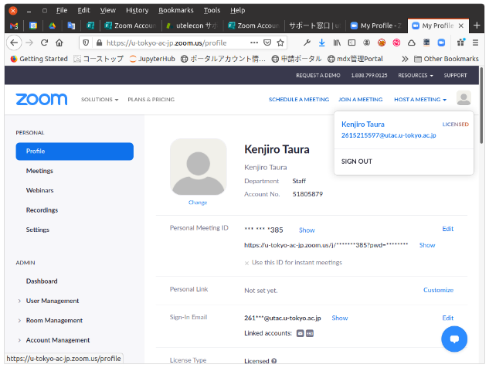
サインイン方法1: 流れ
A. スタート
https://u-tokyo-ac-jp.zoom.us/profile
（または https://u-tokyo-ac-jp.zoom.us/ →Configボタン）
D. (sign in成功)
C.
入力: UTokyo Account名、パスワード
多要素認証

Slide 21
サインイン方法2
Zoomページ https://zoom.us/ （→ 必要ならばいったんsign out） → sign in → ページ下部SSOを選択
「会社のドメイン」に u-tokyo-ac-jp 入力

Slide 22
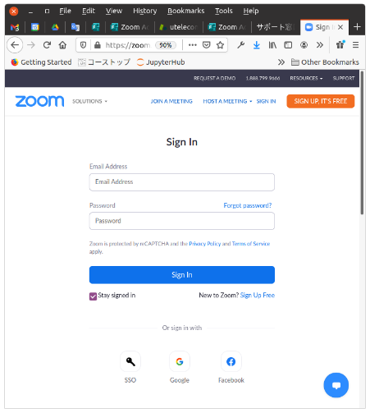
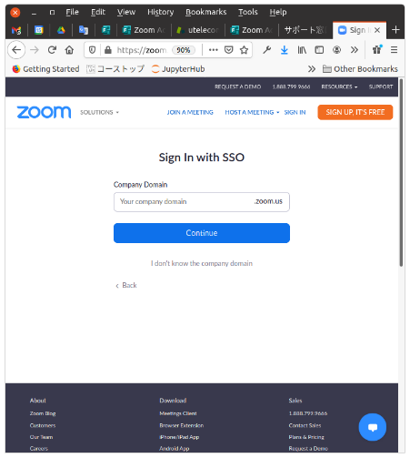
サインイン方法2: 流れ
A. スタート
入力: 会社ドメインにu-tokyo-ac-jp
（所属組織を明示）
B.
Zoom サインインページでSSOボタンを押す
D. (sign in成功)
C.
入力: UTokyo Account名、パスワード
多要素認証

Slide 23
サインイン方法3
途中まで方法2と同じ
「会社のドメインを知らない」をクリック
「会社のEmail」に10桁@utac.u-tokyo.ac.jp

Slide 24
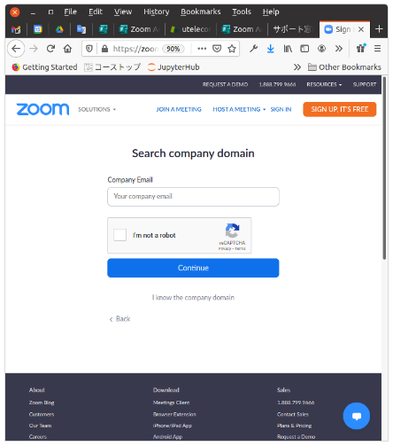
サインイン方法3: 流れ
A. スタート
B1.
B2.
会社ドメインはわからない
をクリック
入力: …@utac.u-tokyo.ac.jp
（所属機関を明示）
D. (sign in成功)
C.
入力: UTokyo Account名、パスワード
多要素認証

Slide 25
まとめ
方法1でURLをbookmarkしておくがお勧め
https://u-tokyo-ac-jp.zoom.us/profile
変な所へ連れ込まれた時のため以下を覚えておくとよい
（方法2）会社のドメイン名 = u-tokyo-ac-jp
（方法3） ユーザ名 = 10桁@utac.u-tokyo.ac.jp

Slide 26
Zoomに関する追加情報
ウェビナー・大規模ミーティング
本学での「正しい」Zoom ユーザ名
Zoom最近の追加機能
End-to-end暗号化
フォーカスモード
ブレークアウトルームへ向けての画面共有
複数ミーティング同時参加
（そのうち）古いZoomクライアントはアップデートしないと使えなくなる件

Slide 27
ウェビナー・大規模ミーティング
大学ライセンスで開催できるのは参加者数300人までのミーティング
ウェビナーや大規模（301人以上）ミーティングを開きたい方はZoomの追加ライセンスから申請してください
 | 用途 | 利用可能期間 | 参加者数 | 本学の契約（同時提供可能）数
大規模ミーティング | 主に授業向け | 学期単位 | 500人まで | 150本
 |  |  | 1000人まで | 30本
ウェビナー | 授業・イベント向け | 1イベントにつき、 最大1ヵ月間 ※原則、準備～イベント当日～後処理、全て含んで1ヵ月 | 1000人まで | 70本
 |  |  | 3000人まで | 10本

Slide 28
申請に当たってのお願い
申請は教職員が行ってください
手作業でライセンス付与していますので余裕を持った申請をお願いします
目安
4月からの授業の序盤に300人以上の学生が出席するかもという先生は今のうちに申請お願いします!
ミーティング | 付与開始希望日の1週間前まで
ウェビナー | 付与開始希望日の2週間前まで

Slide 29
本学での「正しい」 Zoomユーザ名
歴史的な経緯で色々なZoomユーザ名が混在しています
tau@g.ecc.u-tokyo.ac.jp (通称：任意@g.ecc)
1234567890@g.ecc.u-tokyo.a.jp (通称：10桁@g.ecc)
1234567890@utac.u-tokyo.ac.jp (通称：10桁@utac)
10桁@utac のみに整理していきます

Slide 30
自分が「正しい」ユーザ名を使っているかわからないのですが…
説明した方法（SSO）でサインインしてみる
Case 1: 普段使っているものである（たとえば予定している授業やミーティングが表示できる）→ OK!
Case 2: 普段使っているものと違う気がする…
普段のもの（ミーティングスケジュールや録画など）が特段不要 → done!
普段のものから内容を引き継ぎたい → https://utelecon.adm.u-tokyo.ac.jp/notice/zoom-address-new

Slide 31
Zoom最近の機能追加
End-to-end暗号化
特に機密性が要求される会議に有用
同時に複数ミーティングへ（アプリで）参加
ブレークアウトルームへ画面共有
グループワークしてる学生に先生から「一斉お知らせ」したいときに有用
フォーカスモード
カメラをONにしたときホストしかそれを見れません
学生にカメラをONさせたいが、全員に顔見せ強制はできないという場合に有用
説明、使い方はすべてこちら

Slide 32
古いZoomクライアントはアップデートしないと使えなくなる件
Zoomのアナウンス
以下が（そのうち）起きる（実施延期中）
ある程度以上古いZoomクライアントは使えなくなる（接続時に更新を要求される）
ある程度以上古い＝最新版リリースより9か月以上経過したもの
接続時に慌てないようこまめな更新が必要

Slide 33
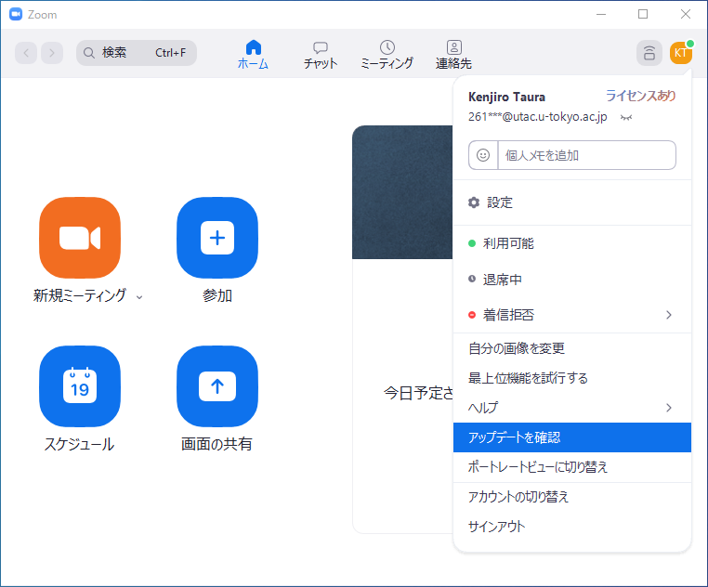
最新版にする方法
Zoomの「アプリ」を立ち上げ
ブラウザでURLクリックではなく、WindowsスタートメニューなどからZoomを立ち上げ
サインイン（SSOを選択）
右上の自分のアイコン → アップデートを確認

Slide 34
Webex
UTAS
ITC-LMS
Microsoft 365
Google Workspace
Zoom
Webex
要有効化
UTokyo Account

Slide 35
Webex
サインイン
https://utelecon.webex.com/
UTokyo AccountでSSO
機能
Webex Meeting（1000人まで）≈ Zoom Meeting
Webex Events（1000人まで）≈ Zoom Webinar

Slide 36
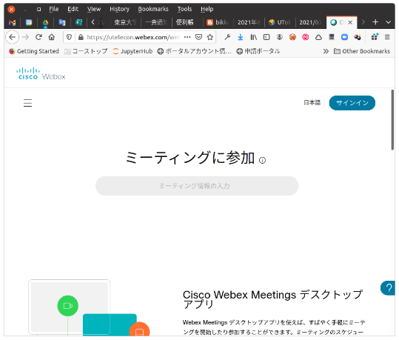
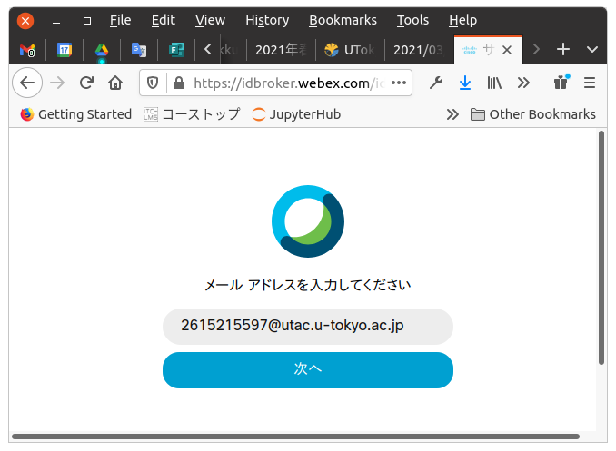
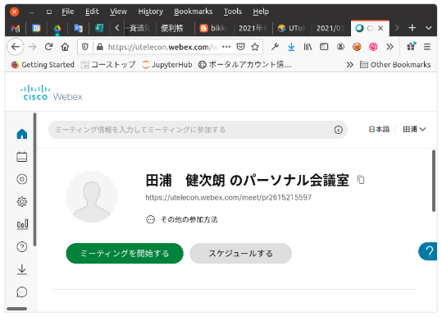
サインイン: 流れ
A. スタート
入力: 10桁@utac.u-tokyo.ac.jp
（所属組織を明示）
B.
https://utelecon.webex.com/
D. (sign in成功)
C.
入力: UTokyo Account名、パスワード
多要素認証

Slide 37
Web会議比較
 | Zoom | Webex | Meet | Teams
デフォルト収容人数 | 300 (*) | 1000 | 100 | 300
国境問題 | 中国でアプリ提供停止 |  | 中国から使えない
E2E 暗号化 | 〇 | 〇
同時に複数参加 | 〇 (☆) | 〇 | 〇 | 〇
待機室 | 〇 |  |  | 〇
手上げ | 〇 | 〇 | 〇 | 〇
投票 | 〇 | ？
(*) こちらのフォームから申し込んで300を超える会議やウェビナーを開催できますが数に限りがあるので、Webexもお考え下さい
(☆) ブラウザで複数参加は従来より可能。デスクトップアプリでも動作確認が済み次第有効化予定（現在有効化されていません）

Slide 38

sli.do
Q&A、アンケートツール
これをすると学生がよくQをするようになるという噂です
このたびUTokyo Accountで有料機能が使えるようになりました（説明）
サインイン方法
Log in → を選択
あとはWebex同様（UTokyo Accountを利用）

Slide 39
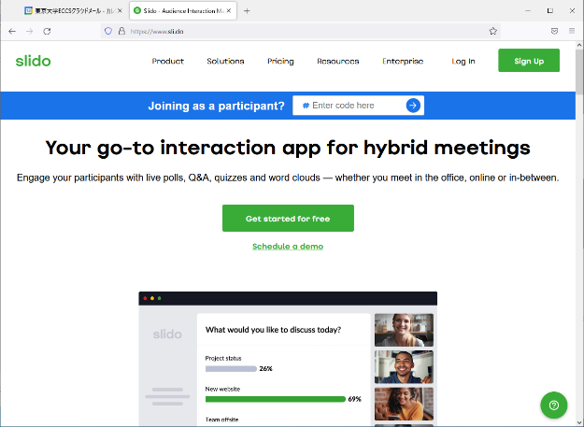
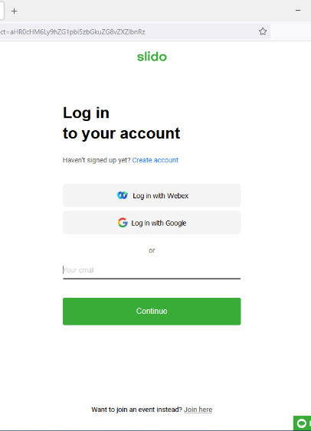
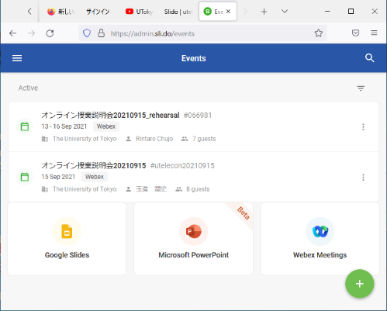
サインイン方法
A. スタート
入力: 10桁@utac.u-tokyo.ac.jp
（所属組織を明示）
B.
https://sli.do/
D. (sign in成功)
C.
入力: UTokyo Account名、パスワード
多要素認証

Slide 40
まとめ
多くのシステムがUTokyo Accountだけでつかえます
システムごとに異なる名前やPWが不要
聞かれたら以下を覚えておくのが〇
ユーザ名：10桁@utac.u-tokyo.ac.jp
Zoomドメイン名：u-tokyo-ac-jp

